Slide 1


KOSMOS & PSYCHE
EPSTEIN & DAS ZEITALTER DER AUFDECKUNG

Slide 2
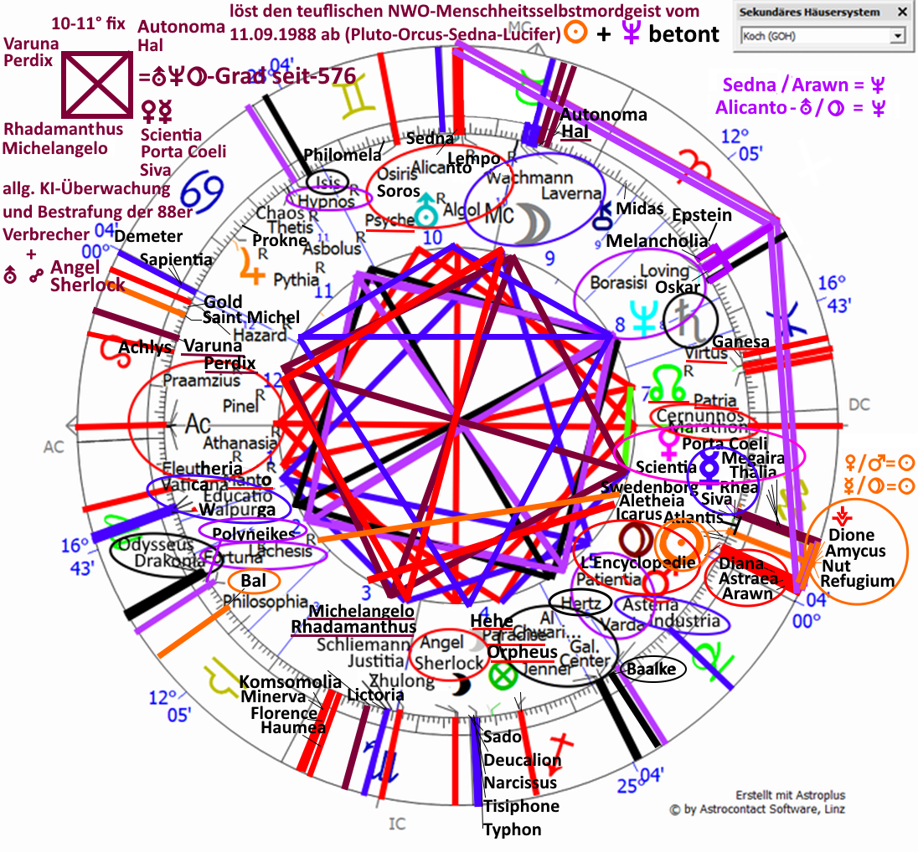
Endg. Neptuningress 26.01.2026, 17:35 UT, Berlin

Slide 3
Der heilig nordknotenhaft geführte Neptun auf dem lichtobsiegenden Äquatorpunkt der Sonne in der Machtgruppen-Halbsumme Uranus/Pluto und der betonten Sonne bringt einen Lichtneustart / Auflösungen / Aufdeckungen in die Prozesse folgender Widder-Ingresse in ein neues, lichtes Leben:
Pluto 2 x 1821/1822
Neptun 2 x 1861/1862
Orcus 2 x 1904/1905
Eris 6 x 1922/1927
Chaos 2 x 1952/1953
Saturn 1 x 1996
Uranus 2 x 2010/2011
Chiron 2 x 2018/2019
Jupiter 1 x 2022
Täglich um 17:35 UT / 18:35 MEZ kann man den Lichtdurchbruch immer wieder neu erleben

Slide 4
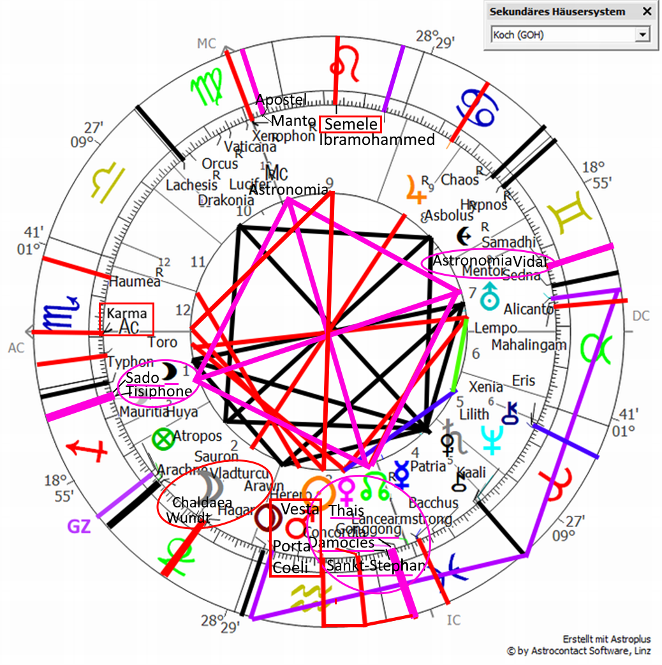
Endgültiger Saturn-Ingress in Widder 14.02.2026, 0:12 UT, Berlin - 2055
Der besonders mit Karma konfrontierende Saturn zusammen mit dem heiligen, lichtbringenden Nordknotenherrscher hier in der spirituell und erwachsen lichtgeklärter, aufrichtender spirituelle Meisterschafts-Halbsumme aus dunk-
len Machtgruppenverstrickungen (Uranus / Pluto) hoch, traf in seinem Ingress ge-
nau auf den Valentinstag und er bringt nun eine besondere, das feine göttliche
venusisch Liebevolle schützende Reifungsarbeit / im Leben der wahren,
höheren Liebe und Selbstliebe-Sinnlichkeit (FIS-Venus als H7, 11, 12)
hoch mit Lichtkanälen zu Gott (Sankt-Stephan) aus den tiefsten, aktiv
verursachten, sadistisch-spaltenden, mörderischen und dadurch
selbst verrandenden, entwertenden Zerstörungstrauma (Int. Lilith
Sado-Tisiphone) in Machtwechseln (Damocles) und fatalen, rächen-
den Endwutanfällen (Thais-Gonggong), allem Drama heraus z.B. aus
karmischen muslimischen, gegen die Liebe agierenden Inkarnatio-
nen: Mond-Vladturku-Hagar Opp. Jupiter und Pluto-Aditi Opp. Ibra-
mohammed). Auch die Astronomia und der zum Familien-/Sippen-
erhalt zusammenhaltende weiblich-männliche Lebenskraftstrom
(Vidal) dienen zwillingshaft als Mentor in die aktuellen leichteren Zu-
kunftswege (plus erneuernder, aufsteigender, humanistischer, einträch-
tiger Wassermann-Dominanz Sonne-Concordia = Venus / Mars & Pluto). Der
Herrscher des Saturn-Neptun ist WAS-Mars dann in der befreienden, aufstei-
genden Konj. mit Vesta / Porta Coeli Opp. zu Semeles Intrauterintraumata = der
heilende innere Weg in den Himmel zum Höheren Selbst, wo wir vom Göttlichen empfangen werden. Eine neue liebe-
volle Ordnung inkl. Achtung der Erdmacht des Weiblichen während der Inkarnation: Gaea HS Mond / Pluto und Mars-Rhea

Slide 5
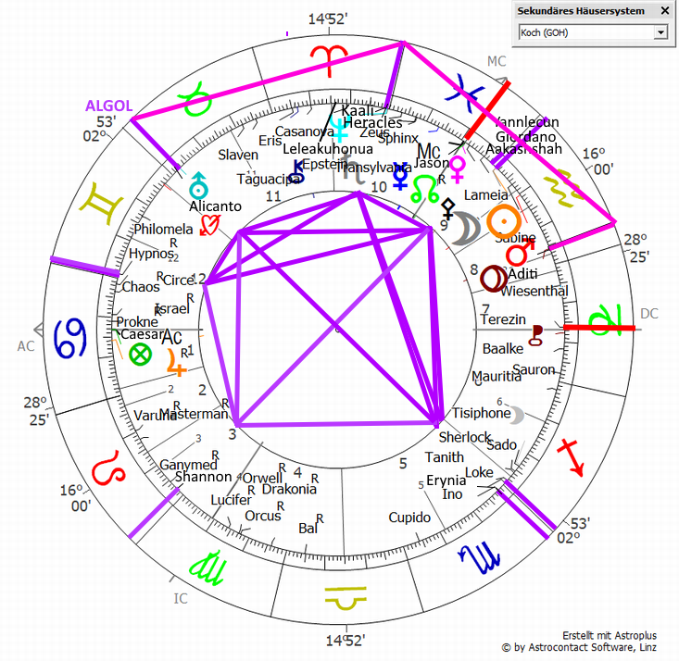
SoFi 17.02.2026, 12:01 UT (NM s.u.) / 12:12 UT (Max. Verf.), Berlin, rahmt ganzen Saturn-Neptun-Zyklus und alle Zyklen im Halbjahr
In der wuchtverdichtenden zeitlichen Halbsumme des Saturn-Ingresses am 14.02. und des Saturn-Neptun-Zyklus am 20.02.2026 ist die volluranische, wg. Südpolverlauf die ganze Welt beeinflussende Wassermann-SoFi: das umwälzende Bündelungshoroskop

Slide 6
Saturn-Neptun-Konjunktion 20.02.2026, 16:55 UT, Berlin
Verschiedene parallele vs. sich bekämpfende Saturn-Neptun-Bereiche sind durch deren Asteroiden betont:
Digitalisierung/KI/Überwachung: Uranus Qua. LÖW-Shannon in Opp. HS Sonne / Mars und in Trigon GZ, Yannlecun Konj. FIS-Sonne Opp. d‘Arrest T-Qua. ZWI-Robot, Scientia-Vesta-Porta Coeli Konj. Mars, FIS-Merkur-Nessus Qua. Wiener / Harari, Venus Opp. Lucifer-von Neumann, Babbage Konj. Chiron-Eris, ZWI-Lamettrie im gal. Rotationsvek-tor T-Qua. Orwell-Orcus-Profectio Solaris Opp. zukunftsweisender Directio Solaris, Christentum (s. Jupiter-Saturn 7 v. Chr.) Christian auf dem globalen GZ Qua. FIS-Credo, JUN-Vaticana Konj. AC, Sonne Konj. Giordano & Bibles (Asteroid wurde umbenannt in Alexelbert, wg. des sehr passenden EHs benutze ich die originale Namensbenennung), Großtrigon Saturn-Neptun/Angel/Saint-Michel, ZWI-Christen T-Qua. DS / PS
Kommunismus Wladilena-Pallas-Marathon-Jason-Machiavelli-brandredende, rächende Thais untergehend bzw. begegnend am DC, Pluto Opp. Apollo-Ibramohammed T-Qua. Komsomolia-Haumea (anhängerstarker Islam & Jung-Kommunismus), WID-Karl Marx Trigon GZ-Mauritia Trigon LÖW-Shannon (globaler KI-Kriegskommunismus?)
Kriegerische Auflösungen Pluto Opp. LÖW-Ibramohammed T-Qua. STI-Verdun, Mond Opp. WAA-Pyrrhus T-Qua. KRE-Caesar bzw. Entgrenzungen (Mauritia am GZ T-Qua. Zeus Opp. Polyneikes) oder noch betonter in Kombination: die religiösen, spirituellen Kämpfe (Bumerangs provozierend) Virtus-Patria-Nessus Konj. Fische-Merkur Opp. Orcus-Ajax-Orwell in Trigon/Sextil zu Hagar-Vladturku und zu Lictoria (Faschismus)-Charmartell, märtyrerhafter Kampf: Sankt-Stephan-Pallas-Machiavelli-DC, Saint-Marys, Vidal Konj. Stalingrad Qua. AC / DC, Saturn-Neptun-Heracles im starken, engelsgeführten Feuer-Großtrigon Saint Michel / Angel-Typhon, Mars Qua. Godefroy (2° Orbis)-Hannibal, Pluto Opposition Ibramohammed T- Qua. Verdun WID-Saturn-Neptun-Heracles T-Qua. KRE-Asbolus-Chaos Opp. STE-Sauron, Sonne Qua. kriegsschockender Robot

Slide 7
Der Weg in die neue erotisch-sinnlich vollständige Liebe und Lernen das Leben in der Liebe zu leben
Alle 5 Schlüsselhoroskope des epochenumwälzenden Clusters Jan / Feb 2026 drehen sich um die geschlechtsintegrierend austarierte Wirkung Venus und Mars, da sie durchgängig eine Halbsumme auf die Sonne bilden. Dabei sind neue Wege aus den karmischen Prägungen / Traumata heraus zu finden
JAHRESHOROSKOP 01.01. STE-Venus / STE-Mars = STE-Sonne 0,4 Sextil Nordknoten
NEPTUN-ING 26.01. WAS-Venus (Konj. Merkur) / Neptun-Herrscher WAS-Mars = WAS-Sonne 0,3 und WAS-Merkur / WAS-Pluto = WAS-Sonne 0,1
SATURN-ING 14.02. FIS-Venus / Neptun+Saturn-Herrscher WAS-Mars = WAS-Sonne 0,4
Die Karmareifungs- / -aufrichtungsaufgabe: traumatisches Liebes-Karma heraus rächend liebeszerstörenden, verrandenden Machtverlust-Endkämpfen in lichtgetragene Reifungen: Venus Konj. Damocles-Thais-Gonggong Qua. Sado-Interpol.Lilith und der zum Höheren Selbst himmelsaufsteigende Mars-Vesta-Porta Coeli-Rhea Opp. Semele aus intrauterinen Traumata durch Annehmen der Muttermacht in den Erdeninkarnationen (Gaea = Mond / Pluto, Mars Konj. Rhea)
SOFI 17.02. FIS-Venus (Qua. Int.Lilith) Konj. Nordknoten / Saturn+Neptun-Herrscher WAS-Mars = WAS-Sonne/Mond-SoFi 0,4 und FIS-Venus = WAS-Mars / WID-Saturn-Neptun 1,2
SATURN-NEPTUN-KONJ 20.02. FIS-Venus / Saturn+Neptun-Herrscher WAS-Mars = WAS-Sonne 0,5

Slide 8
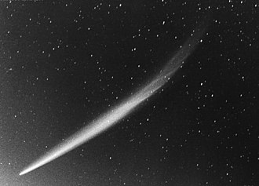
KOSMOS & PSYCHE - DER GROßE KOMET VON 1965:
DER SCHLÜSSEL ALLER SCHLÜSSEL ZU UNSERER ZEIT?
C/1965 S1 IKEYA-SEKI: Der hellste Komet des 20. Jahrhunderts!
max. Helligkeit -15 mag, max. Schweif 45°
Exzentrizität 0,999915, Inklination 141,86°
Entdeckung am 18.09.1965 um 19:12 UT (= 4:12 JST Ortszeit am 19.09.1965) auf 16°38 LÖW in der angstautoritär-digitalen HS Uranus-Pluto-Sinon-Merkur / Orcus-Lucifer morgens vor Sonnenaufgang nach luftreini-genden Typhon in Kochi, Japan durch Ikeya, 19:27 UT durch Seki im Geisei Observatorium
Perigäum – Erdnähe 17.10.1965 um 11:06 UT auf 13°20 WAA
Tagessichtbarkeit 20. - 22.10.1965
Periheldurchgang (Sonnennähe) 21.10.1965 in 0,007786 AE um 04h32 UT auf 27°55 WAA
Zur 1. Uranus-Pluto-Konjunktion 09.10.1965 war er auf 20°44 JUN angekommen, zentral in der mächtigen Umwälzer-Halbsumme von Sonne / Uranus-Pluto-Merkur des EHs

Slide 9
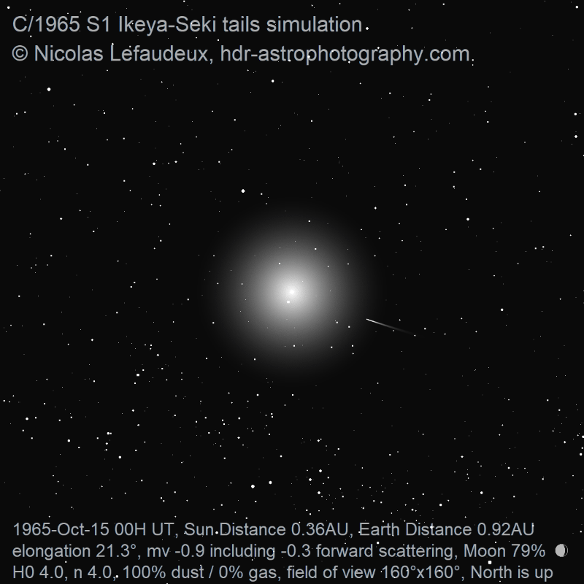
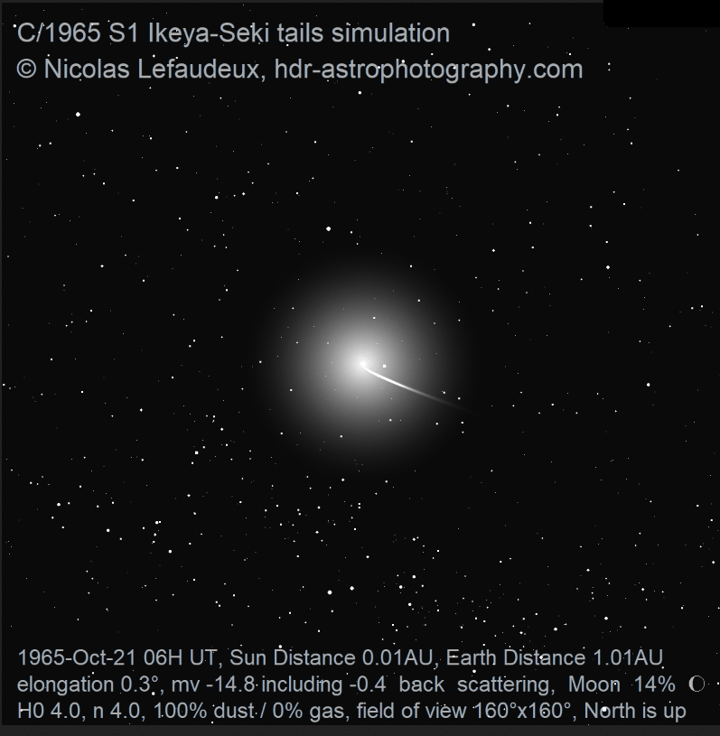
https://hdr-astrophotography.com/wp-content/uploads/2025/02/ikeyaseki.gif

Slide 10
Kometen – Irrlichter oder Lichter ?
machen Licht im Dunkel, tauchen plötzlich aus dem Unbekannten auf und können als Schicksalsboten des Zeitenwandels wirken, v.a. wenn sie mit multiplen Epochenübergängen verbunden / interaspektiert sind. Sie gelten klassisch als reisende Unglücksboten mit unguten Wirkungen.
werden als göttliche, schicksalhafte bzw. faszinierende Licht-Zeichen eines Umbruchs bzw. eines Aufbruchs in eine Richtung verstanden - eine Reise mit Schweif, der die Seelen gemäß der sichtbaren Form als Vorbild bzw. den Chartinhalten folgen - Folge dem Stern! Wer sich dagegen stellt, kann oft von Massenbewegungen bzw. dem Zeitgeist überrollt werden, wenn die Charts entsprechende aufrüttelnde Inhalte haben.
Sonnenstreifer führen zur Sonne, sie inspirieren, machen mutig und nicht stoppbar ernst mit der Reise zum hellsten Licht, sie bringen ihren gesamten Schatten / ihre kosmischen Weitdraußen-Erfahrungen ihrer immensen Bahnreichweite zur Sonne mit, oft zerbrechen sie am Perihel und nehmen die Sonnenlichtenergie auf zu ihrer dann folgenden langen Rückreise ins ferne Kosmische. Kometen können sich als Kosmos-reisende lange auf ihren sonnennahen Lichtdurchgang und ihren vollen Leuchteffekt vorbereiten, die volle Dichotomie Dunkelheit und Licht
sie lassen den Herzschlag aufgeregt erhöhen, dabei kommt eine aufgeregt kollektiv entwurzelnde, das kindlich Verwurzelte schädigende Raserei in Richtung der Sonne gemäß den spezifischen EH-Inhalten zustande, sie sorgen dafür, dass man sich von Unnötigem trennt, dass man seine Substanz (real: Eis/Staub/Steine) für sein Licht freisetzend verbrennt und stoßen aus dem Dunkel mutig und unaufhaltsam zum hellsten Licht.
sie können bei davon Betroffenen kometenhafte Aufstiege von hemmungslosen ‚Propheten‘ und Leitideen des ungehaltenen Wandels mit Schweifen von Anhängern hervorbringen und sorgen dann oft wieder für deren Fall nach dem irdisch ungesunden Höhenflug mit Verheizen, Zerbrechen mit pandorahaften Büchsenausschüttungen und Verschwinden ins Dunkle. Trotz des schnellen Entfernens können die Kometen aber gerade als stärkster Faktor den ganzen begonnenen Zyklus lang wirken, sich langsam aufbauen und in Endkrisenzeiten den Kernirrsinn freisetzen
sie vermitteln je nach Erscheinungsform & Inhalt der Zeitqualität inspirierende, erleuchtende, aber v.a. auch entwurzelnde, verstrahlende Wirkungen, setzen aber v.a. durch die pandorahaft alles Gebende, zerstörerische, sich verheizende Eigenart kosmische Traumata in Kraft, die höchst effektiv über das Unbewusste weiterwirken. Sie können aber auch große Bewusstmacher von Schattenthemen und von Karma sein.
sie setzen am unwiderstehlichsten als zentrale, lange wirksame, fulminante, disruptive, lichtvolle Übergangspusher und Widerstandsbrecher damit verknüpfte Großzyklen im Sinne einer Lichtpersönlichkeit oder aber eines kometennachziehenden, pandorahaft alles gebenden Irrlichts um, oft in mehreren zyklisch ausgelösten Stufen bzw. Wellen. Wichtig ist die sublimierte, von der traumatisierten Raserei wieder entkoppelnde Verinnerlichung hin zu seiner Mitte – eine zentrierte Schau auf die tatsächlich von Gott damit vermittelten Visionen ohne äußere Raserei.
Wie folgt man dem Kometen zur Sonne nach? 1882 & 1965 u.a. als wissenschaftliche Erforscher / Entdecker: die JUN-Sonne als Ziel und auch Herrscher beider im Löwen entdeckten Kometen-EHs. Die Inhalte sind sehr unterschiedlich, hängen aber auch zusammen: zuerst die stählern drillende bzw. verheizende Erziehungsrahmung & dann deren schadensfürchtende, differenzierte, angstangepasste, optimierte, bewusstma-chende, allerdings oft orcisch-luciferisch-schattenhafte wissenschaftliche Nachfolge. Jede andere Themen-Ballung 1965 erzeugte weitere Le-benswege: Kriegsvernichter, Selbstmordattentäter, Islammigrant, ixionischer Vergewaltiger, Verbrecher, Mörder, Virus-Biowaffenmörder, Entertainment- / Musikkulturproduzenten / -konsumenten, kindsopfernde Actors / Celebs, sexuelle Befreier und dann Verwerter, LGTBQ- & betrügerische Klimaaktivisten, anhängerstarke eugenische + ökosozialistische industrielle Globalisten / China-Expansionisten, vernetzende Comtech- und KI-Technologen, Dienstleister / angepasste Kontrollierer und Selbstoptimierer, trojanische Hacker und Angst-PR-Manipulato-ren / Orwellianer u.a. von Gott und der galaktischen Zukunft (Directio Solaris) weg luciferisch lemmingehaft suizidal Angstwahngesteuerte.

Slide 11
Deutung der Kometen
1. Umfassende Deutung nach Bahneigenschaften und nach Phänomenologie – Bild am Himmel wird zum Vorbild (hier interessieren vorerst nur die lichtstarken Großen Kometen und Sonnenstreifer 1882 und 1965, sowie der Große Erdbemächtiger 1861 zu resonanten Großzyklenübergängen) und vor allem nach dem 1. Entdeckungshoroskop, deren v.a. auch durch Asteroiden betonte Themen und deren gebündelten zyklischen Höhepunkte / Umbrüche (für welche Inhalte und Veränderungswirkungen welche Zyklusdauern wirkend steht der Komet, worauf läuft seine angestoßene Entwicklung hinaus?).
2. Deutung gemäß der Maximalwirkung des Kometen auf die Erde mittels des Perigäums (maximale Erdnähe)
3. Deutung gemäß des Maximaleinflusses am Perihel auf die Sonne (quasi die Sonnenvereinigung, das Lichtziel des Kometen) und damit wiederum auf seine Lichtwirkung und Sonnenentwicklungswege auf Erden
4. Verlaufsbeobachtung während seiner Sichtbarkeitsphase und danach:
wann wirkt er gradmäßig auf die damit verbundenen Zyklus-Starts & ganze -Dauern, rahmende Neumonde & Finsternisse ein?
1882 war es das Stellium Saturn-Chiron-Pluto Ende Stier / Anfang Zwilling, 1965 deren Archetypen-Wiederholung in Opp.: die 1.Uranus-Pluto-Konj. auf Profectio Solaris Mitte Jungfrau Opp. Directio Solaris in der HS Saturn / Chiron im Wasser-Groß-trigon Orcus & Neptun, eine Wissenschaftsneuordnung mit breit und differenziert aufdeckenden bis heilenden Lichtblitzen
oder beim wohl in der Breite hellsten Kometen, den am 13.05.1861 entdeckten C/1861 J1 - Tebbutt mit Widder-Neptun /Fische-Sedna im 0° Übergang zum Widder mit Merkur am AC T-Qua. Ixion Opp. Chaos-Varuna-MC zum Start des um die Sklavenbefreiung sich drehenden amerikanischen Bürgerkriegs in Fort Sumter ab 12.04.1861, der Komet steht dabei exakt auf dem Südknoten-Herrscher Mond 15°45 Stier T-Qua. Jupiter Opp. Slaven beim Ausbruch um 4h30 morgens!). Dieser Komet lieferte den Push für die neuen Widderzyklen von Neptun und Sedna (in Krisen eine Kriegstreiberei bis hin zur Weltführung in WK I und II, Industrialisierung, Chemie-, Öl-, Pharmaindustrie in hybrishafter, chaotisch neuschöpferischer, trustförmiger, globaler Konkurrenz ab 1861 / 1862) und die kollektiv entgrenzte, heimliche Erdbemächtigung durch Äquator-Neptun & -Pluto
wo ist bei ganz steilen exzentrischen Bahnen der beiden zur Kreuz-Familie zählenden, wohl 1106 auseinandergebrochenen Sonnenstreifer (fast bei 1 = wie ein Damoklesschwert bzw. ein Aufstieg nach oben in den Überblick über das Sonnensystem) der Gradbereich seiner jahrhundertelangen Bahnlage? C/1882 R1 – Großer Septemberkomet pendelt zwischen 12-14° Krebs, Ikeya-Seki C/1965 S1 zwischen 11-14° Krebs beim Einweihungs-Fixstern Sirius (s. zentral bei Jesus Jupiter-Saturn-Konj. 7 v. Chr.)

Slide 12
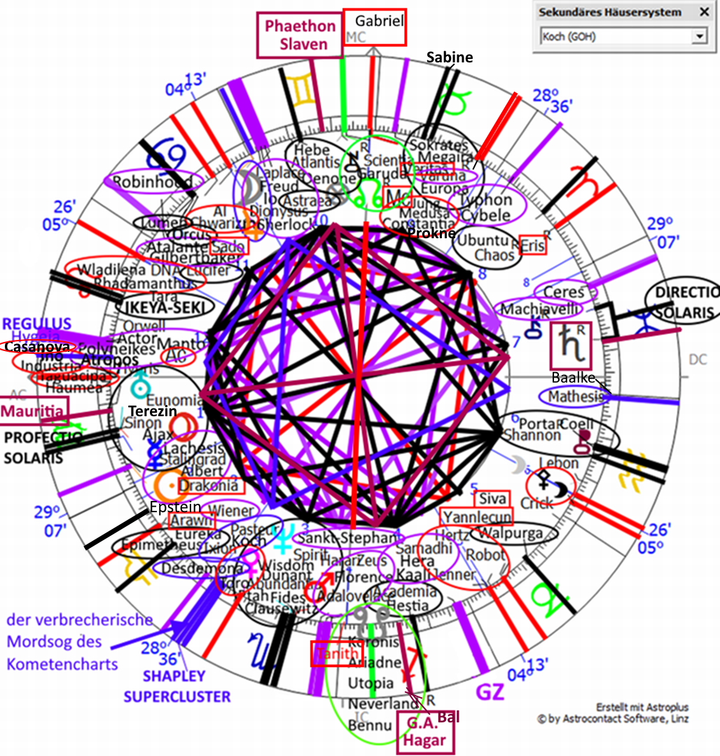
Der Große Komet von 1965 - Ikeya-Seki C/1965 S1 EH 18.09.1965, 19h12 UT, Kochi, JP – der Schlüssel aller Schlüssel unserer Epoche: Irrlicht bzw. Erleuchter bzw. Umwälzer zur himmlisch aufdeckenden oder aber täuschenden, luziferischen, angstautoritären, suizidalen Wissenschaftsordnung mit zahlreichen Höllenschatten
Besonderheit: AC-, MC- und Nordknoten-Herrscher Merkur in Konj. trojanischer Sinon, Terezin (hier: ‚Wohlfühl‘-Diktatur) auf der Uranus-Pluto-Konj. (noch exakter am Vortag, meinem endgültigen Inkarnationshoroskop) auf dem galaktischen Vergan-genheitspunkt Profectio Solaris, Mars auf Neptun = Höhepunkt der Uranus-Neptun-Pluto-Figur. Die Zukunft sucht jungfrau-haft detailliert forschend, perfektionierend, angstvoll, digital, trojanisch hackend bzw. aufdeckend in der gal. Vergangenheit, mit deren Denkweisen und starkem Bias weg von galaktischer, fischehaft gottgeschickter Zukunft.
Zentral sind kometenhafte, teils den harten 1882 Eugenikdrill fortsetzende (2 x zentral die eugenische Ino) - aber uranisch neudifferenzierend - täuschende, Menschen verderbende (Taguacipa) Industrien / Unternehmer (Industria) zulaufstark (Haumea) mit Ino am AC im T-Qua. zur kindsopfernden Tanith auf dem IC (= Kinder werden dadurch besonders unsichtbar bzw. verkommen für deren Karriere geopfert) Opp. wahrheitssuchende Veritas & Gabriel auf MC. Vor allem eine unschul-digspielende, heimtückisch-abgreifende (Nessus), luciferisch das Leben und Gott bekämpfende (Lucifer), angstauto- ritäre, suizidale, aber auch karmaklärende (Orcus, DS-PS) und machtübergriffige bzw. Machtschatten aufdeckende, nannyhafte (Sonne Opp. Machiavelli-Ceres) Wissenschaftsordnung: Nessus-Scientia-NK. Schwarzes trojanisches Großkreuz Astraea Opp. Academia Qua. Uranus-Pluto-Merkur-Sinon auf Profectio Solaris Opp. Directio Solaris HS Saturn / Chiron), läuft auf teuflischen Selbstmord / angstwahnhaften Autoritarismus (Lucifer-Orcus), auf schöp- ferische Allgeisteinbindung (Chaos-Ubuntu) sowie auf manipulative KI-Vernetzung (Pholus-Shannon) & heimliches Machtvorgehen im Schwarmhandeln bzw. Tiefenheilermut Mars-Neptun-Spirit-Wisdom-Dunant-Abundantia in SKO hinaus. Global(es) aufdeckende Wissenschaft / Bewusstmachen mit Licht (Tara Konj. Komet, Lumen, Veritas -Gabriel-MC, Sherlock, Garuda-NK, Samadhi-Kaali-GZ) vs. erschreckender, menschheitsschadender Schatten (Ent- deckungen, die Eugenikern dienen, die Menschheit industriell / technologisch zu kontrollieren, unterdrücken / zu zer- stören) durch Nessus, Uranus-Pluto-Sinon, Lucifer-Orcus, Atlantis, Ino. Robotik & Impftranshumanismus, der Nanosender-einheiten verimpft: Jenner, Hertz, Robot auf durchgängigen Machtgrad seit 1770: 5°STE Opp. Al-Chwarizmi (Algorithmus).
Auf den Großer Attraktor-Konvergenzsog-Graden um 13° veränderlich herrscht ein strukturgeschwächtes, subversiv unterwanderbares bzw. entgrenztes bzw. virtuelles Großkreuz mit (v.a. frauen)versklavender, hybrishaft-crashfah- render, das Militante schützender Islammigration: Hagar Opp. Slaven-Phaethon Qua. Saturn Opp. Mauritia. Ein mör-derisches Todestor steht am gegenwärtig bekannten stärksten metagalaktischen Hauptsog des SSC um 29° WAA / 2° SKO: Ixion-Desdemona-Koch-Pasteur, von Ixion 0° STE ab 25.02.2020 (Qua. Fanatica TRI Atropos 0° STI) aktiviert. Diese beiden Sö-ge, die a, mit militärhegemonierächender, destruktiver, sich alles erlaubender islamischer (Hagar) Landnahme incl. Mord, Vergewaltigung (Ixion, Desdemona) & b, mit den Virologie-Biowaffenteufeleien verbunden sind, machen mit der luciferisch-orcischen schuldabwehrenden kampagnenhaft geschürten Selbstmordneigung die bislang dunkelsten Hauptthemen aus.

Slide 13
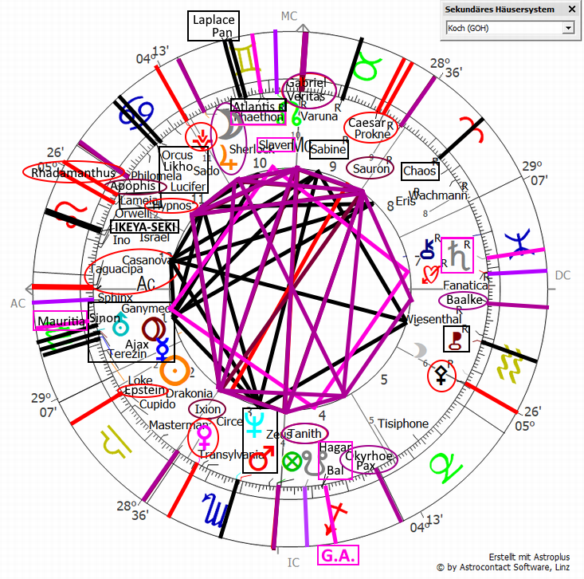
Der Große Komet von 1965 - C/1965 S1 Ikeya-Seki, EH 18.09.1965, 19h12 UT, Kochi, JP

Slide 14
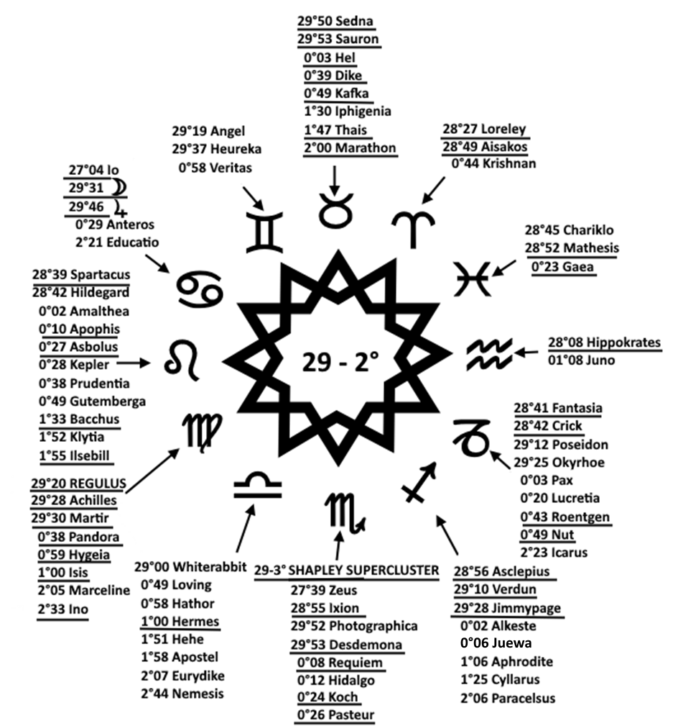
29-2° Der märtyrerpandorahaft berühmtheitsgeförderte, global verbrecherhor-denhafte, mit Biowaffen / islamistisch mörderische Regulus-SSC-Sog-Diamant Ikeya-Sekis

Slide 15
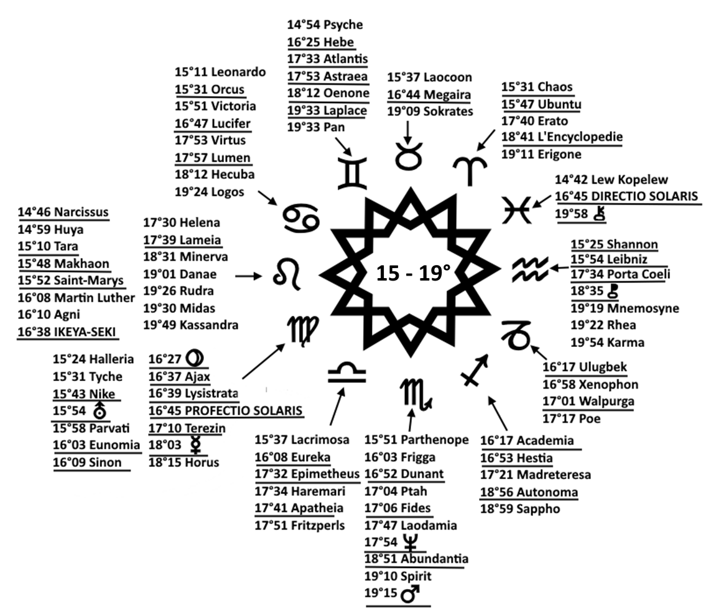
15 - 19° Diamant Ikeya-Sekis der analytischen, machtstrategischen, v.a. in Krisenzeiten trojanisch bzw. nanoisiert eindringenden und von innen zerstörenden, luciferisch-angstsuizidal ir-regeleiteten (nessischen) Wissenschaftsneuordnung - ‚Fortschritt‘ durch Fremd- / Selbst-Zerstörung

Slide 16
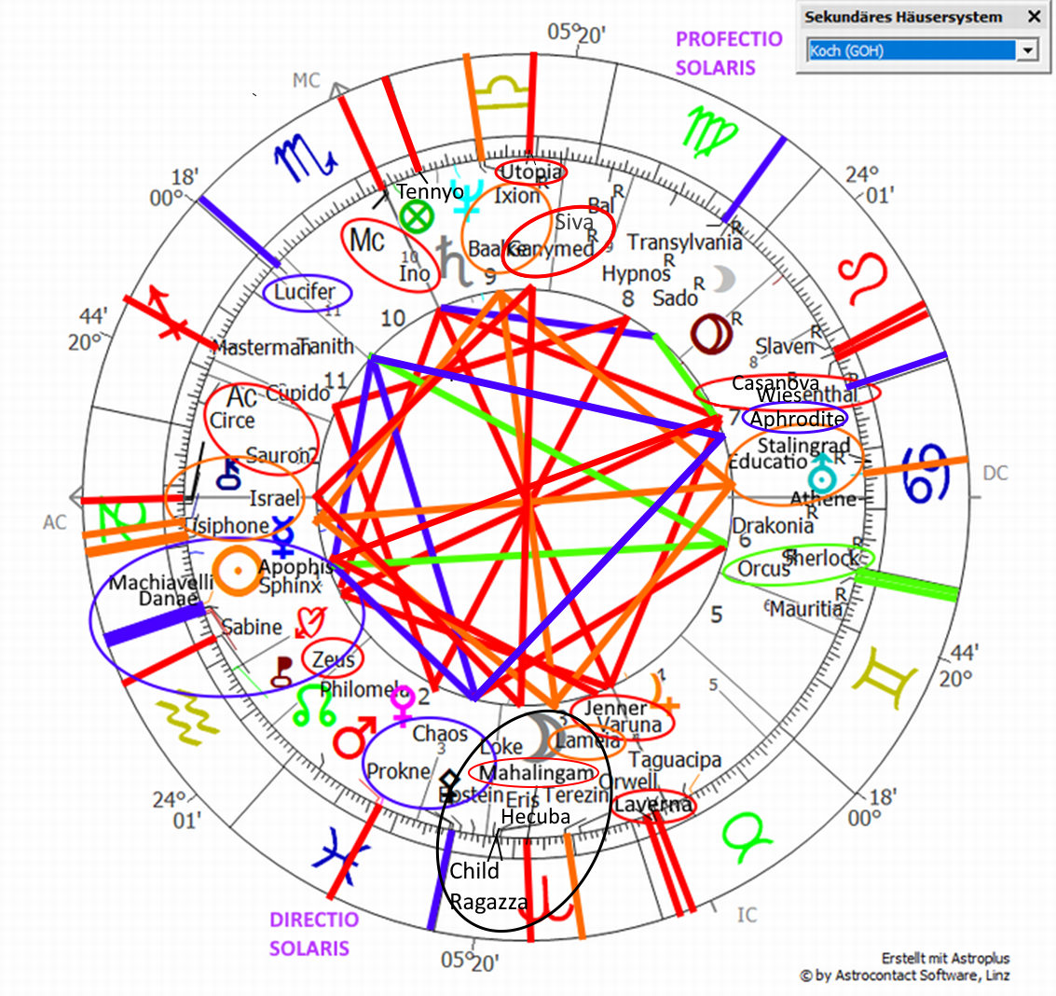
Jeffrey Epstein 20.01.1953, 06:15 PST, New York lt. Geburtsurkunde
Das dunkel-zerstörerische (Apophis) machtstrategische (Machiavelli), manipulative (Pholus), einweihende Satansriten- (Sphinx) Erotik- (Eros), Trafficking- (Sabine) Stel-lium Opp. Aphrodite (schöne Frauen) im T-Qua. zu Laverna (Schutzgöttin der Ver-brecher) durch die luciferisch kindszerstückelnde, kindsverspeisende Halbsumme (Lucifer & Prokne-Chaos) zur Drachenfigur ergänzt: zeigt was er ausgelebt hat. Über-wachender Merkur Qua. Orwell. Folter Saturn TRI Orcus (im Sonne-Lucifer-Yod)
Auf dem AC (was ist er) steht Sauron, ein knechtender Schwarzmagier im Hin-tergrund, der als Circe auftritt oder Circen zur Erpressungssteuerung einsetzt im T-Qua. zum zerstörerischen Machttrip mit Kindsentführung und –miss- brauch Siva-Ganymed-Utopia Opp. Mahalingam (sexueller Größenwahn mit Kindsmissbrauch). Bal steht im verwertenden Qua. zu Cupido auf dem globalen GZ. Lukrativ täuschender, verderbender Stier-Jupiter / Taguacipa.
Der Aufsteigerantrieb zur öffentlichen Berufung von Zeus Opp. Wiesen- thal-Casanova T-Qua. MC-Ino zeigt den Casanova für den Mossad (Wie- senthal) und andere Geheimdienste und die eugenischen, kindsmörderi- schen (Ino) Eliten (Zeus) aus Familien, wo Morde geschehen sind (Ino).
Mars-Venus-Directio Solaris Opp. Hypnos-Profectio Solars T-Qua. Masterman setzt Sexualität / Hypnose zur narzisstischen Machtdominanz ein. Das Mondstel-lium beinhaltet den bösartig tricksenden, hassenden Loke, Terezin (böser Quälort mit Außenfassade) für Kinder, junge Mädchen (Child, Ragazza), Totalverlust (Hecu- ba), ehrgeizige Eris. Kardinales, Außenseitertum überkompensierendes Großkreuz mit Chiron-Israel-Tisiphone Opp. Uranus-Educatio-Stalingrad Qua. bluttrinkende, kindstötende Lameia Opp. verbrecherischer, mörderischer Ixion auf Baalke (s. Baal)

Slide 17
Jeffrey Epstein
Sein Chart wurde durch die 3 Uranus-Pluto-Konjunktionen 1965/1966 auf 16/17° JUN (2 davon mit dem herrschenden bzw. kindstötenden Saturn auf Little Saint James Island auf den Achsen) in Opp. zu seiner Mars-Venus-Directio Solaris-Konj. getriggert, neben weiteren Auslösungen.
Weiter triggert stark der Verbrecher- / Mördergruppen-Zyklus der 3. Uranus-Ixion-Konj. 12.10.1977 auf 11° SKO in Opp. zu seinem Jupiter-Taguacipa, Orcus und Chaos im T-Qua. zu seiner Sonne, Pluto-Merkur Opp. Eris im global machtehrgeizigen T-Qua. zu seinen AC/DC, Pholus auf Mars-Venus-Konj., expansiver Jupiter im T-Qua. zu seinem MC/IC aus, Saturn triggerte seine Saturn/Orcus-HS und quadrierte Lucifer. Ebenso radikalisierten die 1. & 2. Uranus-Ixion-Konj. 29.01. / 11.03.1977
Ebenso pushte ihn das Luftepochenchart 31.12.1980 karrieristisch und kollektiv ermächtigend mit Eris Opp. Jupiter-Saturn T-Qua. Sonne-Merkur auf seinem AC, Pluto-Atlantis auf seinem Neptun, Neptun Trigon sein Pluto. Mars auf seiner Sonne, Mond auf seinem MC Opp. Sedna auf seinem IC, Venus quadrierte seine Venus-Mars, Uranus konj. seinen Lucifer
Auch das Millenniumschart vom 1.1.2000 / Chiron-Pluto-Konj. 30.12.1999 stieß durch Jupiter Opp. sein Saturn und Saturn Konj. sein Jupiter und Mond-Pholus auf dem MC, die radikal machtkämpfenden Mars-Gonggong (Qua. Chaos) ergänzten seinen Saturn und Orcus zum Großtrigon, Neptun konj. seinen Pholus. Orcus konjugierte seinen Pluto, was ihn zu einem besonderen dunkel autoritären Strafer machte = manipulative und extrem machtorientierte Gesellschaftsaufstiegsfaktoren incl. Größenwahn

Slide 18
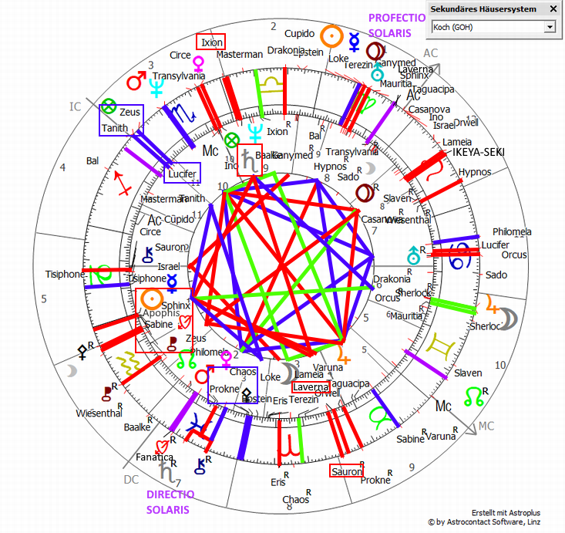
Jeffrey Epstein 20.01.1953, 06:15 PST, NYC (innen) –
C/1965 S1 IKEYA-SEKI, 18.09.1965, 19:12 UT, Kochi, JP (außen)
Die lange unsichtbare gehaltene Mars-Venus-Konjunktion greift in Opp. die Gruppenmacht-Konj. Uranus-Pluto-Terezin-Sinon in einer sexualisiert durch Autoritäten kindszerstörenden, transgenerational traumatisierenden Gewalt-Halbsumme von Saturn / Chiron, sie erhält auch fließend in Sextil-Trigon die heimliche Sex-Trafficking-Opp. von Mars-Neptun zu Sabine (Raub der Sabinerinnen u.a. zur Begattung) im T-Qua. zum manipulativen Pholus. Diese Entführungs-/Trafficking-Opp. auf 18-20° ist durch eine Erweiterung zum Großsextil besonders vergewaltigend, quälend, verletzend, mundtotmachend bzw. mörderisch: T-Philomena - T-Merkur-Terezin - Tisiphone - Chiron.
Venus-Circe auf dem MC macht den Circe-AC-Epstein beliebt becircend und die Schatten herauskitzelnd in ein Beziehungsfeld mit dem Kindszerstücklungs- und Kinds-Kannibalismus-Thema von Prokne auf den IC. Drakonischer Ehrgeiz (Eris Opp. Drakonia) triggert im T-Qua. seinen AC Konj. Sauron-Circe, der die Morderinnye Tisiphone konjugiert. Orcus verfinstert, brutalisiert Uranus.
Tanith fördert im Sextil seine Sonne-Eros-Sabine-Apophis-Konj. Der Mörder- und Verbrecher-Plutino Ixion kommt auf seinem Saturn an in Opp. zum Hintergrundschwarzmagier Sauron des Kometen im T-Qua. zu seiner Sonne & im Aspekt zu Mond-Jupiter des Kometen. Der Elitengottspieler-Asteroid Zeus triggert seinen SKO-Lucifer. Der Vampirismus Transylvania aktiviert in einem Begegnungsfeld seinen verderbenden Profitmaximierer Jupiter / Taguacipa im Stier

Slide 19
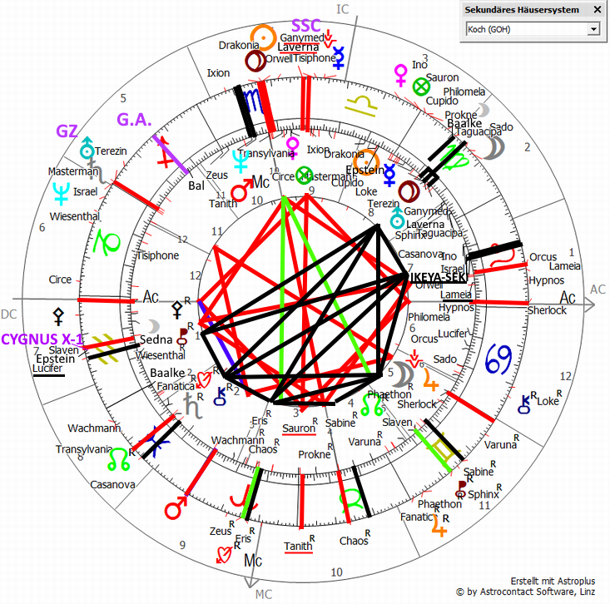
C/1965 S1 IKEYA-SEKI, 18.09.1965, 19:12 UT, Little Saint James Island (innen) - Tanith 5869 am 04.11.1988, 06:10 UT, Palomar, CA (außen)

Slide 20
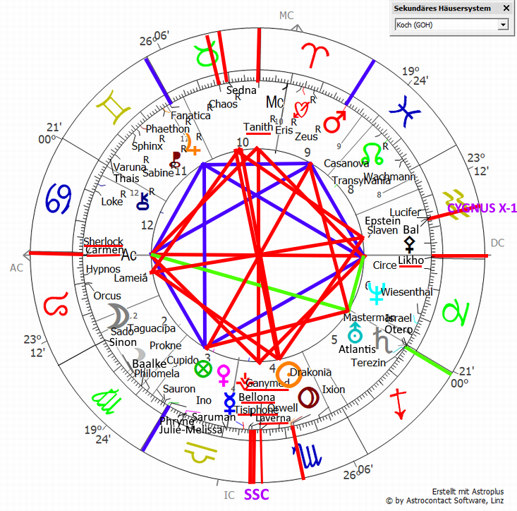
Tanith 5869 am 04.11.1988, 06:10 UT, Palomar, CA, 103 min. nach Entdeckung des Elitengottspieler-Asteroiden Zeus um 04:27 UT, Palomar = Kindsopfereliten
Warum ist dieser Asteroid so zentral für den weltweiten Karriereaufstieg der radikal Dunkelgesinnten? Er wurde entdeckt zu einem immens durchsetzungsstarken Zeit-moment als stärkeres Chart entdeckungstaggleich mit Gottspieler Zeus gebündelt in der Etablierung der Neuen Weltordnung der Globalisten: Initiation SoFi 23.09.1987 und Umsetzung zur damals akut herrschenden erschütternden, schlagartig global öffnenden weltneuordnenden SoFi 11.09.1988 mit Saturn-Uranus-Astraea auf dem GZ (1988 wurde mit Saturn-Uranus auf 0° Steinbock Februar sowie im September auf dem GZ die NWO gepusht), beide mit dem dunkel kollektiv erdbemächtigenden Pluto auf dem Äquator, beide im Aspekt mit Lucifer. Der direktläufige MC-Herrscher Mars auf 0°11 Widder Trigon AC 0° Löwe, Sextil zum ruhm- und geldfanatischen Fanatica-Jupiter-Phaethon und im Quadrat zu Saturn-Uranus-Masterman-destruktive Atlantis ist quasi unaufhaltbar – außer über das Bewusstmachen.
Die Kindsmissbrauchs- und Kindsopferung-Opposition durch eugenische Eliten: Ganymed-Morderinnye und wahnsinnsbringende Höllenpandora Tisiphone mit angreifender Bellona und Verbrecherschutzgöttin Laverna am Endmachtsog im Hintergrund = Shapley Supercluster Opp. kindsopfernder Tanith herrschend in 10 auf 0° Stier im Großkreuz zu Carmen-Sherlock-AC / Unheilsasteroid / Asteroid der Übel Likho auf dem DC. Sauron-Cupido im globalen Qua. zum GZ
Sonne-Pluto-Drakonia Opp. Chaos im fixen Großkreuz Lucifer-Epstein-Bal-Sla-ven Opp. Orcus / vampiristische-kindstötende Lameia verstärkt die globale Macht der Drakonier. Eine erotische Sehnsucht gerade auch bei Künstlern (Künstlerarchetyp) nach jungen Mädchen, die man missbraucht und auch opfernd tötet ist durch Nordknotenherrscher Neptun Opp. Chiron im T-Qua. zu IC-Herrscherin Venus auf Phryne und Julie-Melissa (2 Dutroux Mordopfer) angezeigt.

Slide 21
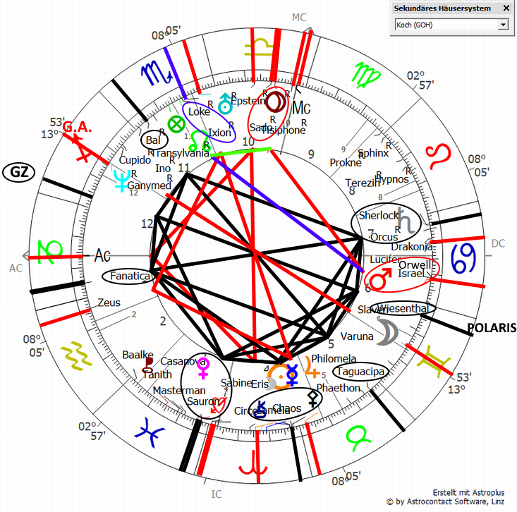
Epstein 2928, 05.04.1976, 03:54 UT, El Leoncito

Slide 22
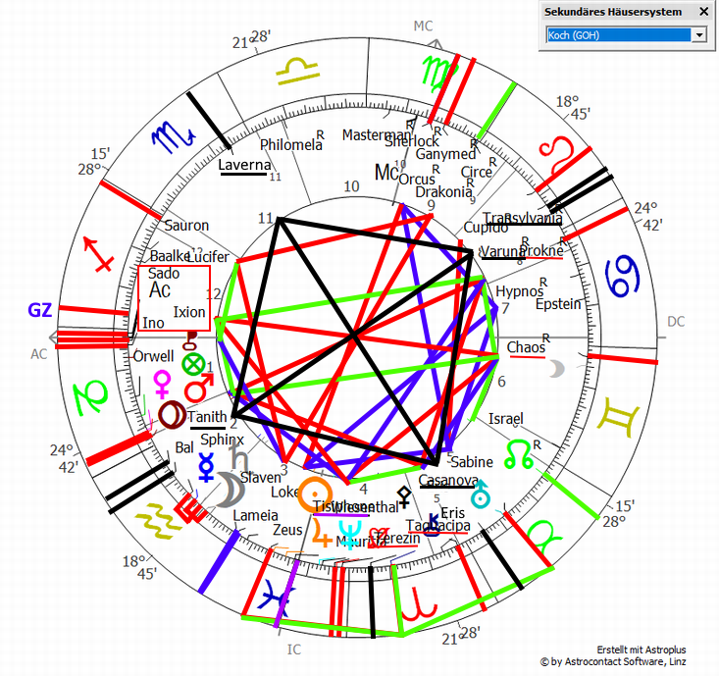
Bal 6876, EH 01.03.2022, 05:20 UT, La Silla, CHI
Wieder stehen Bal (Kindsopferung) und Tanith (Kindopferung), Transylvania (Vampirismus, Bluttrinken), Varuna (Geheimdienstüberwachung), Casanova (zügellose Promiskuität, Don Juanismus) im schwarzen GK stark. Auch steht Ganymed betont in Opp. Sonne-Zeus (Kindsmissbrauch durch Herrschereliten). Auf dem AC stehen Ino (Eugenik, Kindstötung, Wahnsinn), Ixion (sich alles erlaubender Verbrecher und Mörder) und Sado (Sadismus, Spaltung) im Sextil/Trigon-Auslaufwinkel von Lameia (vampiristische Kindstötung) und Slaven (Versklavung) im Opp. zur dra-konisch becircenden Drakonia-Circe. Auf dem IC steht die Morderinnye und das wahnsinnige Höllenlauffeuer Tisiphone, hat im EH auch alt-jüdischen Karma- bzw. Holocaustbezug. Autoritär anmaßende Aus- landsüberwachung/-strafung: Jupiter Opp. Sherlock-Orcus. Der Kinds- tötungs- und Kannibalismusasteroid Prokne in Opp. zur sexuellen Herr- schaftsmacht von STE-Venus-Mars-Pluto im T-Qua. auf den Lügner und
Menschenverderber Taguacipa antreibend und auf das Qua. Eros-Terezin (KZ-Thema, böser erotischer Quälort mit schöner Fassadenwirkung) und formsprengenden globalen Chaos Opp. GZ. Ein satanisch-dämonisches Ein-weihungsstellium von Sphinx-Merkur-Saturn-Mond. Alles zusammen weist es nicht auf einen schwedischen Kirchenbezirk Bael hin, sondern auf Baal und hochspezifisch auf die Themen um Epstein (Traffickung vorwiegend von Mädchen, Kindsmissbrauch, satanische, vampiristische, kannibalisti-sche Kindstötung: Sonne-Zeus Trigon Epstein mit Chiron in der Halbsumme Sonne-Zeus / Uranus-Frauenentführungs- / Traffickingasteroid Sabine)

Slide 23
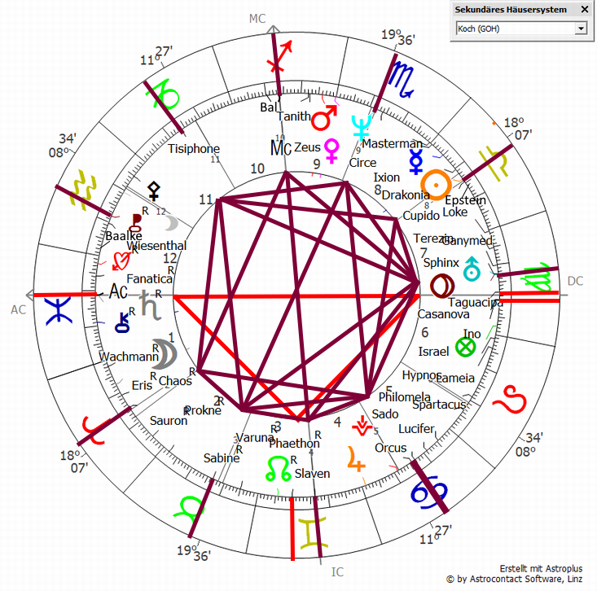
1. Uranus-Pluto 09.10.1965, 20:07 UT, Little Saint James Island

Slide 24
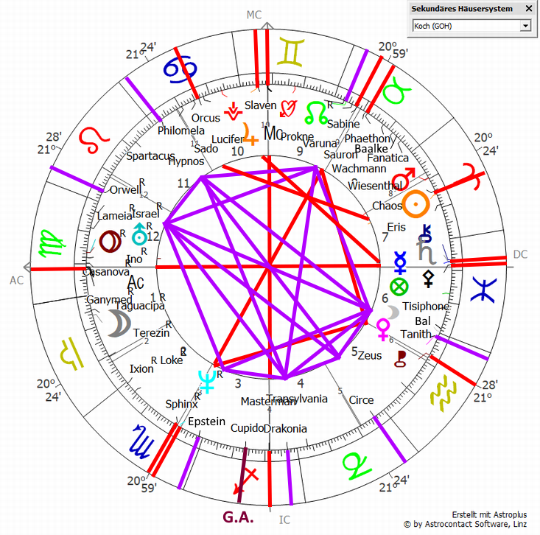
2. Uranus-Pluto 04.04.1966, 20:51 UT, Little Saint James Island

Slide 25
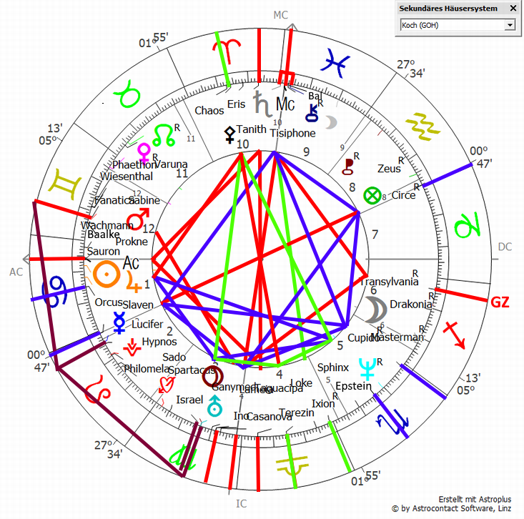
3. Uranus-Pluto 30.06.1966, 09:41 UT, Little Saint James Island

